Slide 1
7.4 复杂系统结构分析
7.4.1 问题的提出
7.4.2 举例

Slide 2
7.4.1 问题的提出
系统的某种重要性质，是系统诸多因素相互作用相互影响的显现。
不同因素对系统某种性质的影响有所差别
根据各因素之间的联系，构建系统该性质的指标体系，通过指标体系的分级结果，明晰导致系统该性质各因素之间的层次，确定系统该性质最直接和最根本因素

Slide 3
7.4.2 举例
例7.4.1 城市水资源系统影响因素的结构分析
解 城市水资源系统的影响因素概括为：
S₁ 本地水资源供应能力；
S₂ 替代型水资源利用情况；
S₃ 居民生活用水的水质；
S₄ 居民生活用水的水量；
S₅ 城市工业生产用水成本；
S₆ 城市工业生产水量满足程度；

Slide 4
7.4.2 举例
S₇ 城市河流生态环境状况；
S₈ 城市河道外生态环境状况；
S₉ 农业用水水量满足程度；
S₁₀ 农业用水的水质；
S₁₁ 工业经济发展状况；
S₁₂ 农业经济发展状况；
S₁₃ 城市生态环境水平；
S₁₄ 城市经济发展水平；

Slide 5
7.4.2 举例
S₁₅ 居民生活用水安全；
S₁₆ 污水再生处理程度；
S₁₇ 污水排放量；
S₁₈ 污水治理投资；
S₁₉ 水资源可持续开发能力；
S₂₀ 城市水资源承载能力(包括水源供水能力、
排污和纳污能力以及景观河道水质状况)。

Slide 6

7.4.2 举例
定义一个有向图G＝<V,E>，其中
V＝{S₁,S₂,…,S₂₀}，
边<x,y> E 当且仅当 x直接影响y。

Slide 7
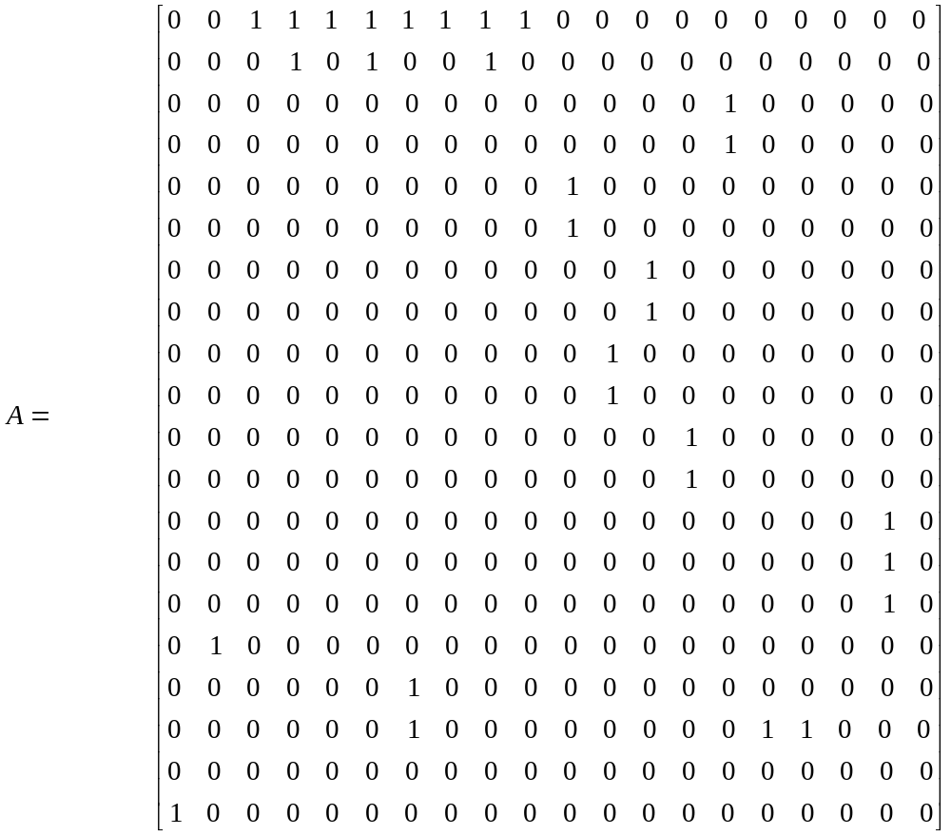
7.4.2 举例
图G＝<V,E>的
邻接矩阵A
V上的关系R(＝E)
关系矩阵？

Slide 8
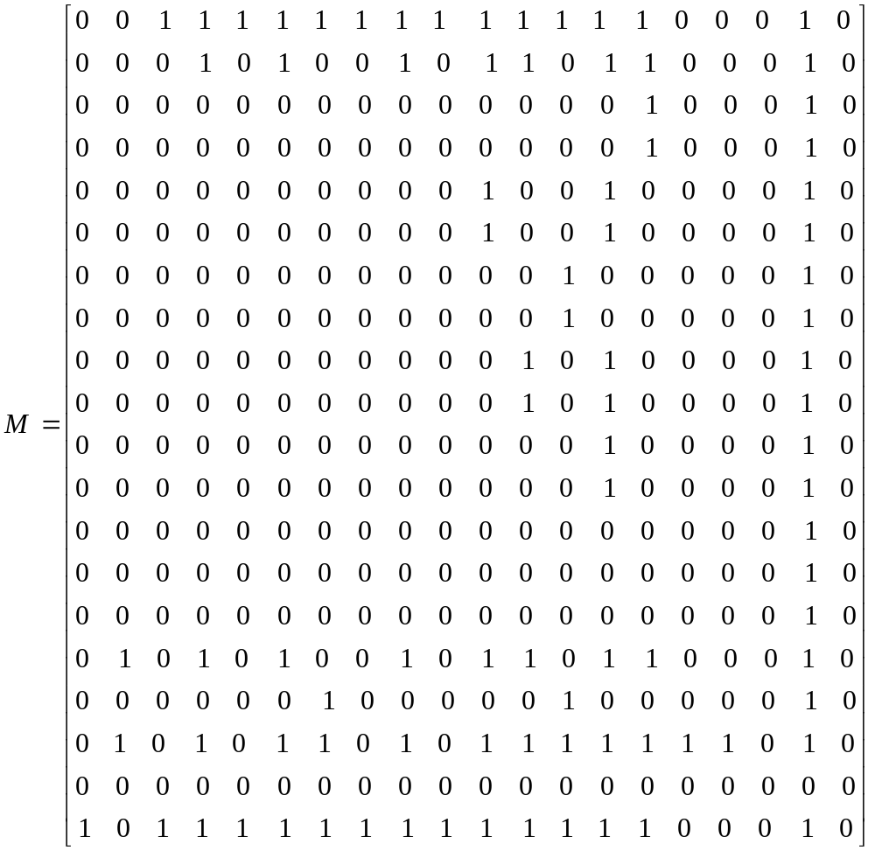
7.4.2 举例
(1)求图G的
可达矩阵M
传递闭包t(R)
关系矩阵？

Slide 9
7.4.2 举例
S₁₉
(2)t(R)关系图
省略传递边
M－M²
S₁₄
S₁₃
S₁₅
S₁₁
S₁₂
S₈
S₇
S₃
S₄
S₅
S₆
S₉
S₁₀
S₁
S₂
S₂₀
S₁₇
S₁₆
S₁₈

Slide 10
7.4.2 举例
(3)系统要素间的级别分配按结果优先分层
a)要素S₁₉不可达其它任何要素，是系统第1级
要素。
b)略去第1级要素S₁₉后，S₁₃、S₁₅与S₁₄不可达
其它任何要素，是系统第2级要素。
c)略去第2级要素S₁₃，S₁₅，S₁₄后，S₈、S₇、
S₃、S₄、S₁₁与S₁₂不可达其它任何要素，是
系统第3级要素。……

Slide 11
7.4.2 举例
层次结构图
第1级
S₁₉
第2级
S₁₃
S₁₅
S₁₄
第3级
S₇
S₈
S₃
S₄
S₁₁
S₁₂
第4级
S₁₇
S₁
S₅
S₆
S₉
S₁₀
第5级
S₂₀
S₂
第6级
S₁₆
第7级
S₁₈

Slide 12
7.4.2 举例
城市生态环境S₁₃ 、城市经济发展水平S₁₄ 、居民生活用水满足程度S₁₅ 综合影响 城市水资源系统是否能健康发展S₁₉
工农业经济发展状况S₁₁、S₁₂ 制约 城市经济 的发展水平S₁₄
河道内、外生态环境S₇、S₈ 共同影响 城市生态环境S₁₃
生活用水量的保证和质的提高S₄、S₃ 保证 居民生活用水安全S₁₅

Slide 13
7.4.2 举例
生活、经济和环境用水影响因素中，城市水资源承载能力S₂₀ 替代型水资源利用情况S₂ 处于同一级，有着一样重要的作用和影响。
城市水资源承载能力S₂₀影响本地水资源供应能力S₁；污水再生处理程度S₁₆ 影响 替代型水资源利用情况S₂ ；而污水治理投资S₁₈ 决定性影响 污水再生处理程度S₁₆。
大量开采水源不可取，而是对污水再生回用。

Slide 14
7.4.2 举例
污水治理投资S₁₈ 、城市水资源承载能力S₂₀分别是城市经济水平、生态环境水平的一个反映。
因此，经济的快速增长在很大程度上也是建立在对水资源的高消耗上，且生态环境的效益具有长久性和滞后性，而污水再生回用是水资源系统中制约经济发展与环境改善的中间因素，也是目前实现水资源可持续开发的重要举措之一。

